Slide 1
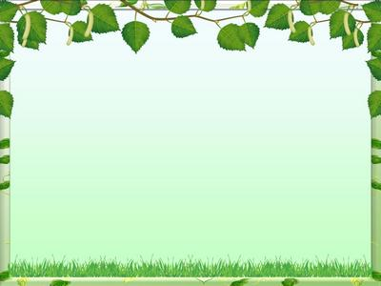
Мастер – класс: гербарий по экологической тропинке «Осенние странички»
Автор: Ефремова Надежда Павловна воспитатель разновозрастной старшей группы детского сада.
Мастер – класс с пошаговым фото.
МУНИЦИПАЛЬНОЕ БЮДЖЕТНОЕ ОБРАЗОВАТЕЛЬНОЕ УЧРЕЖДЕНИЕ «ПОКРОВСКАЯ СРЕДНЯЯ ОБРАЗОВАТЕЛЬНАЯ ШКОЛА № 3 – ОБРАЗОВАТЕЛЬНЫЙ ЦЕНТР С УГЛУБЛЕННЫМ ИЗУЧЕНИЕМ ОТДЕЛЬНЫХ ПРЕДМЕТОВ» дошкольное отделение.
Саха (Якутия) Хангаласский район г. Покровск
2017 г

Slide 2
Назначение: Материал для детей 4 – 7 лет, пособие по экологическому воспитанию для детей дошкольного возраста.
Мастер – класс для воспитателей и родителей.
Цель: Вызвать интерес детей к экологическому воспитанию.
Задачи: расширить и систематизировать знания детей о растениях.

Slide 3
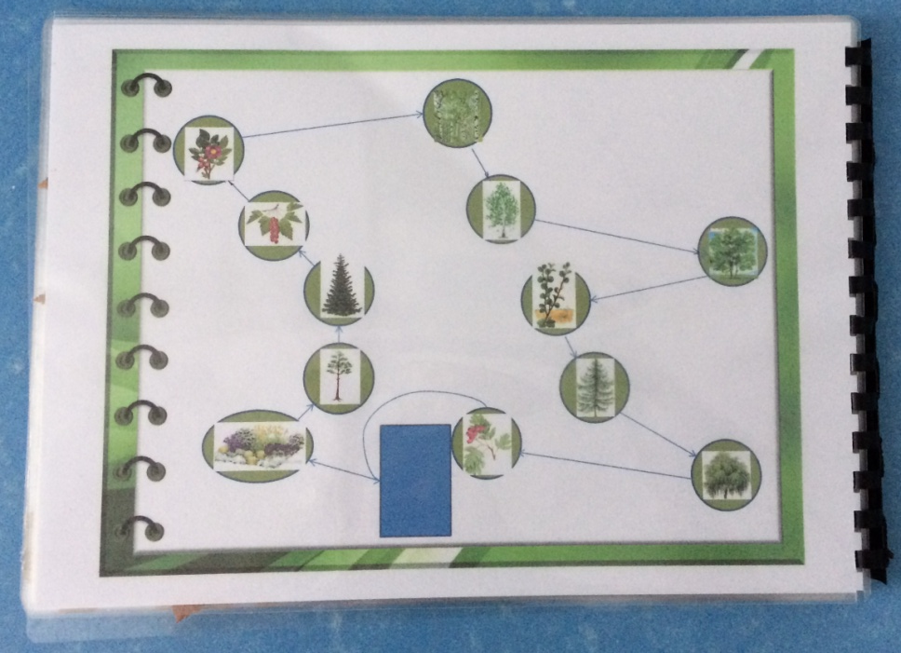
Материалы и инструменты:
Засушенные листья
Ламинатор
Листы для ламинирования
Листы формата А4
Компьютер
Цветной принтер

Slide 4
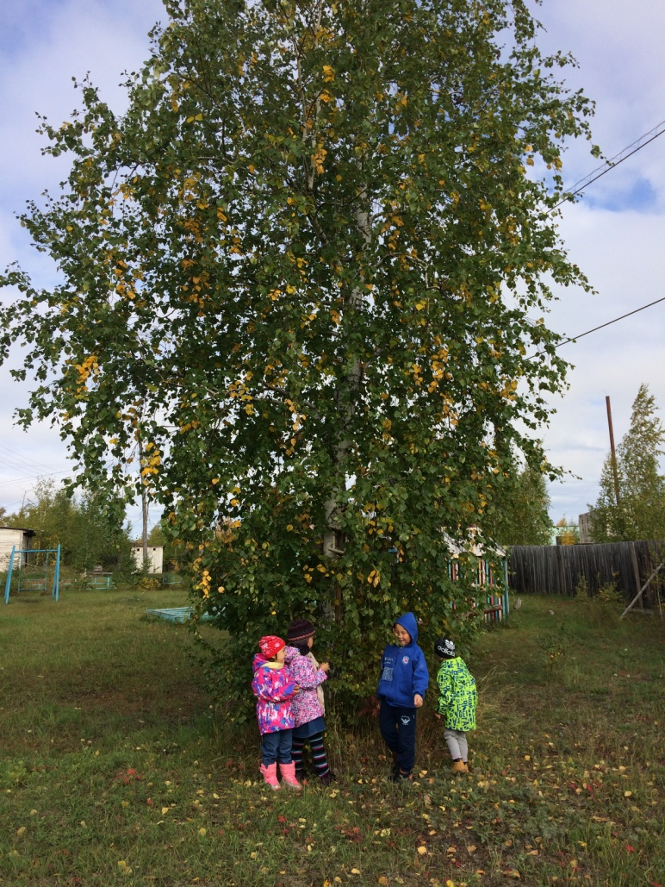
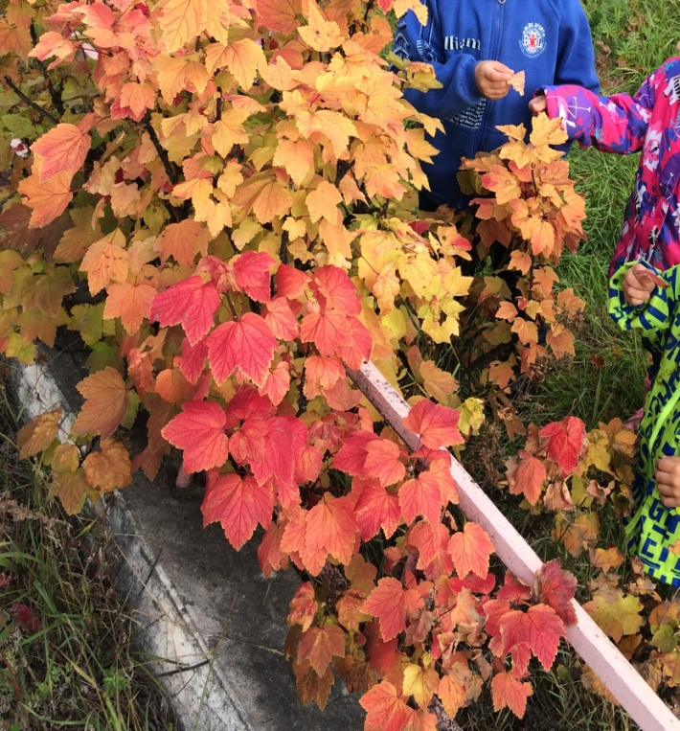
Ход мастер-класса:
Во время образовательной деятельности по экологической тропинке, собрать листья вместе с детьми.

Slide 5
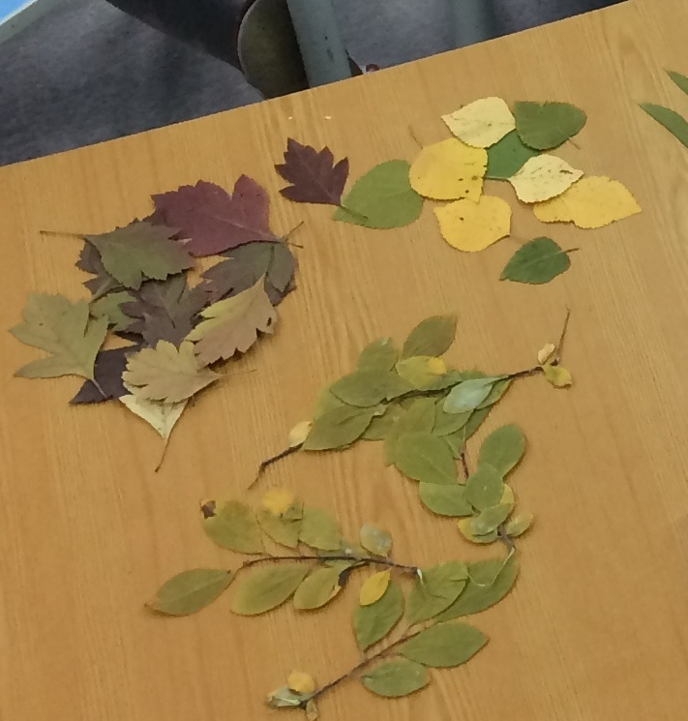
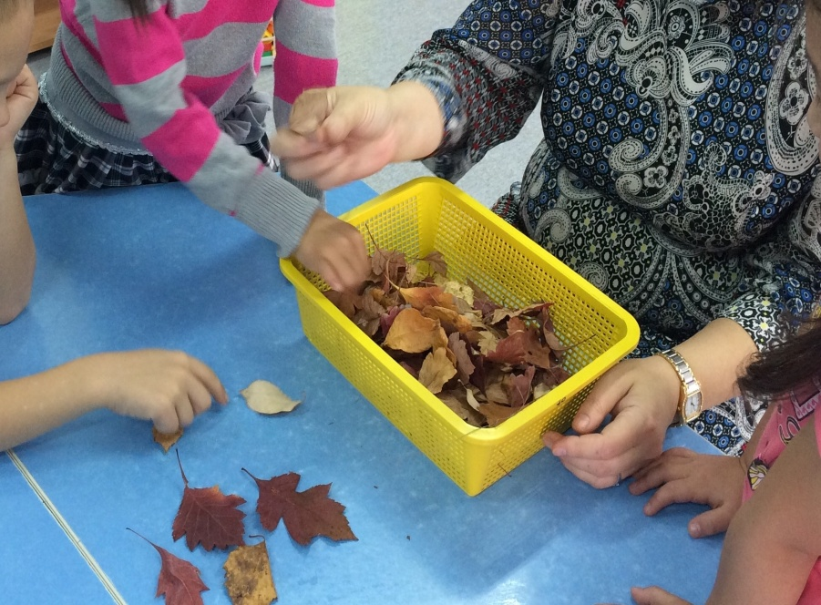
Засушить листья вместе с детьми, положив их в альбом и прижать прессом. Оставить на два, три дня.

Slide 6
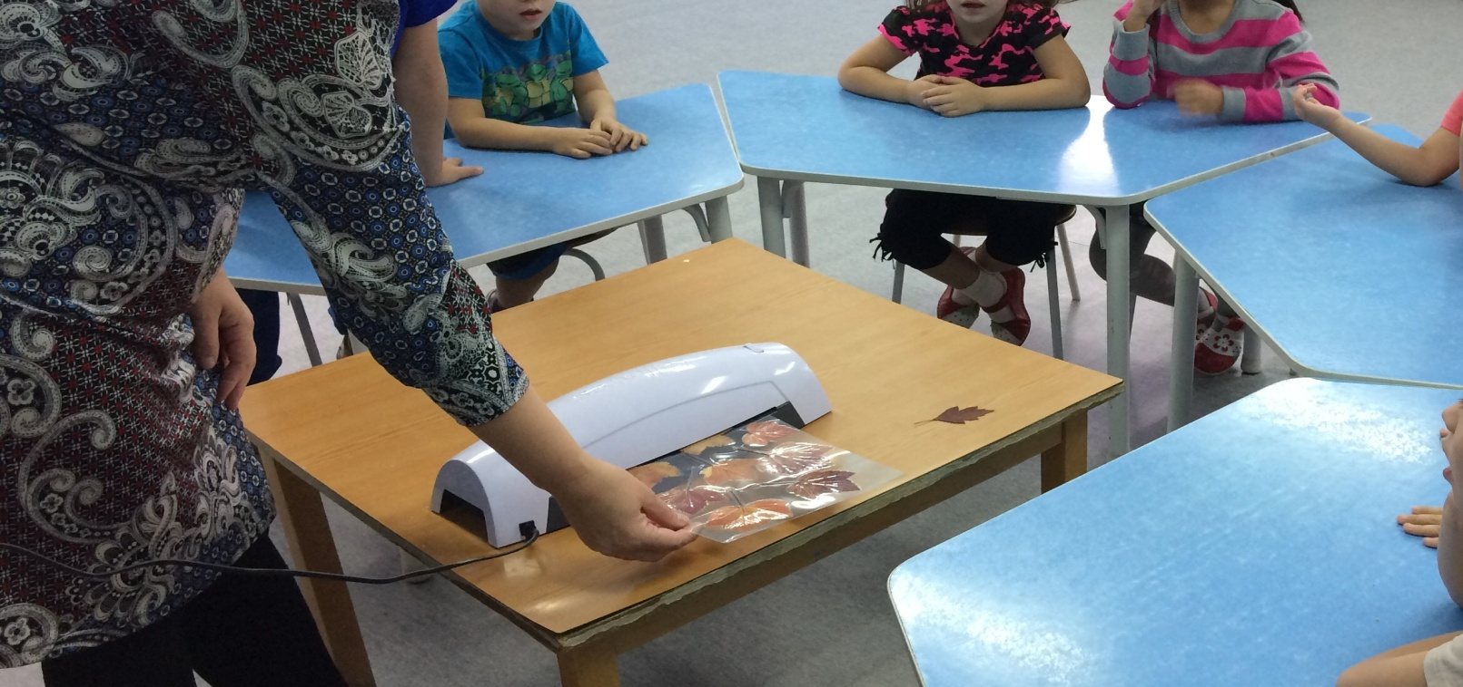
В ходе НОД заламинировать листья вместе с детьми.

Slide 7
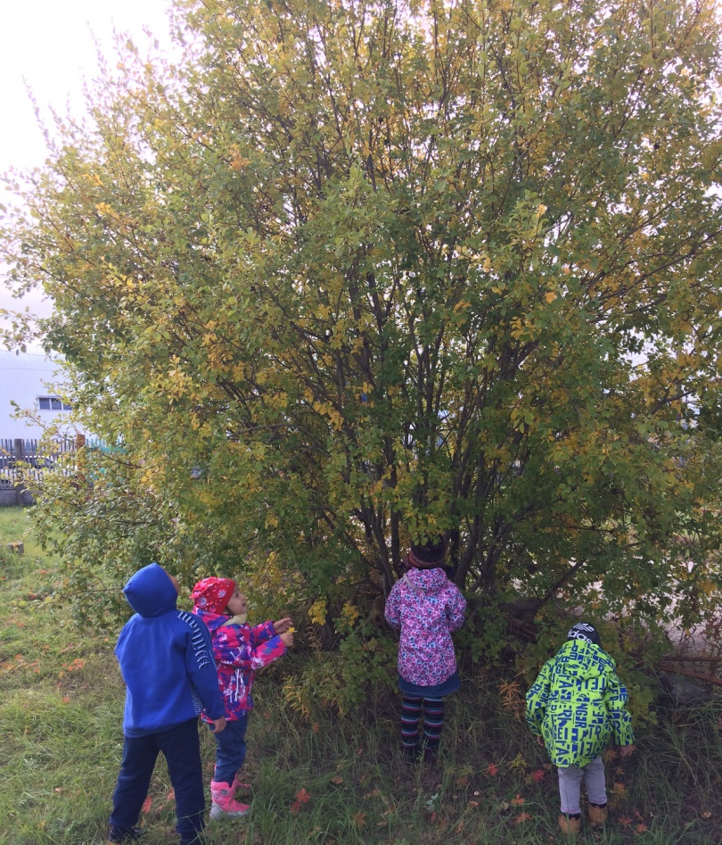
Приготовить иллюстрации растений, которые есть у вас на участке. ( я сделала фото растений вместе с детьми группы).

Slide 8
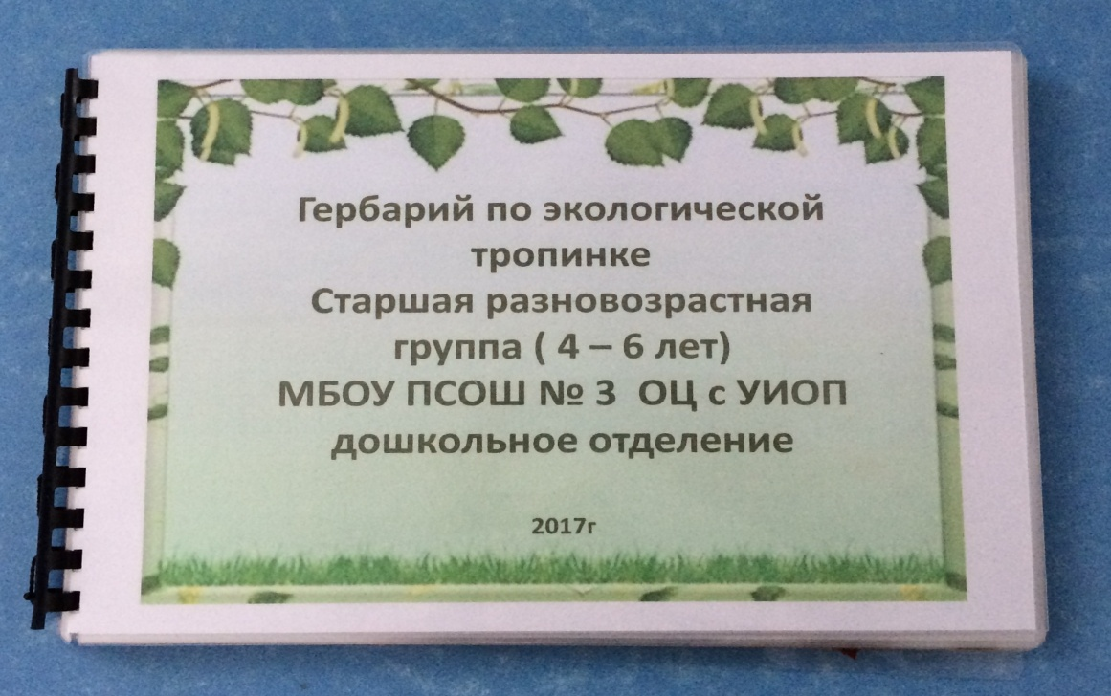
Оформить презентацию в программе PowerPoint.
Распечатать на цветном принтере в формате А4.
Собрать альбом с помощью брошюратора.

Slide 9
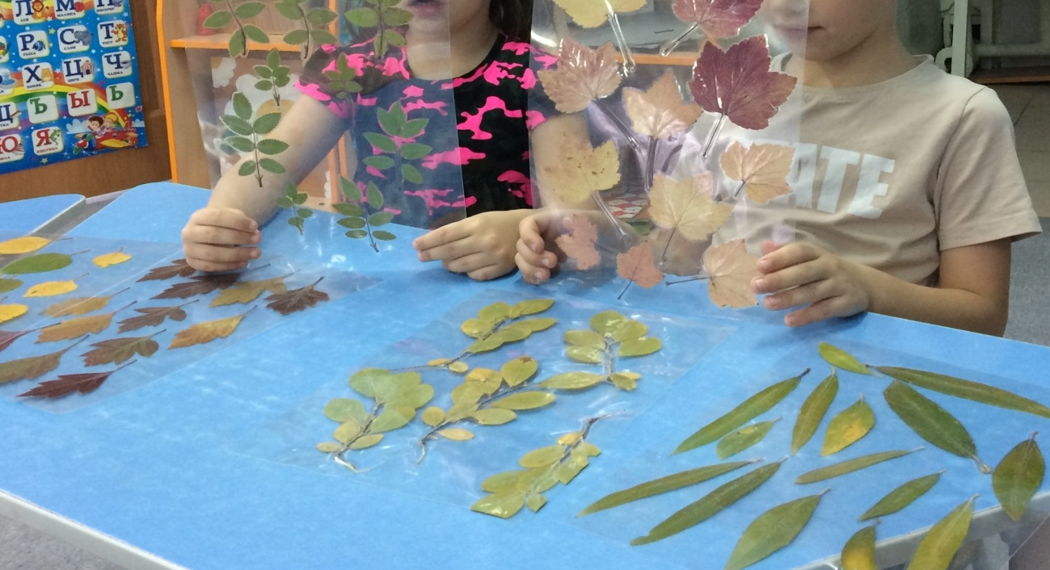
Теперь гербарий можно рассматривать, не боясь сломать хрупкие листочки!

Slide 10
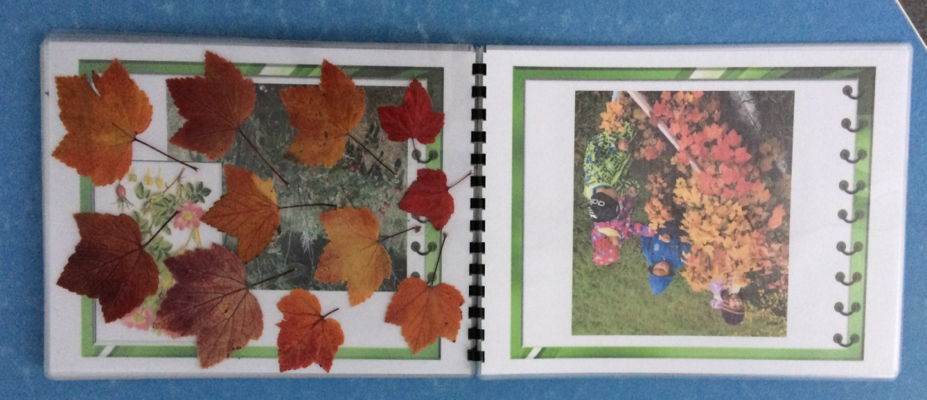
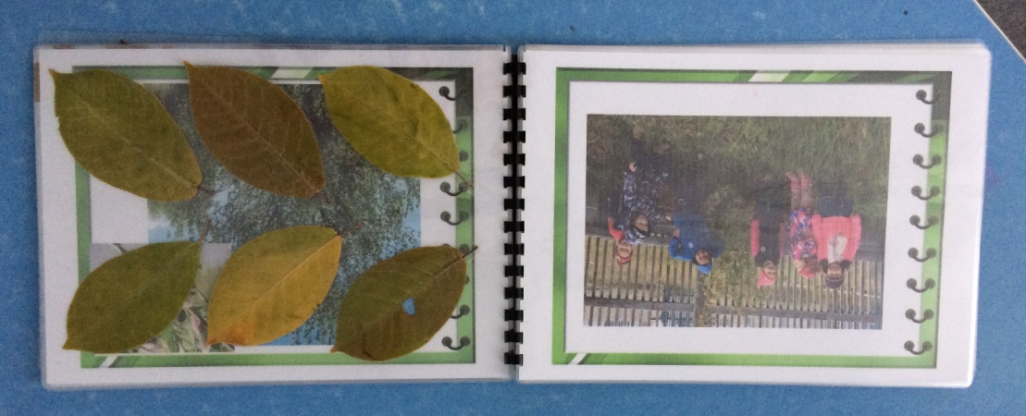
Можно поместить альбом в уголке природы. Зимой дети будут с удовольствием вспоминать осенние занятия и с легкостью запомнят названия растений.

Slide 11
